Slide 1
Домашние животные
Дикие животные
Животные и их
детеныши
Воспитатели:
Бодрикова Ольга Николаевна,
Тверитина Наталья Андреевна
МБДОУ № 11 «Одуванчик»
Кемеровская обл., Мысковский ГО
Правила использования презентации
Проверь себя
Используемые источники

Slide 2
Домашние животные
Дикие животные
Животные
Детеныши
на главную

Slide 3
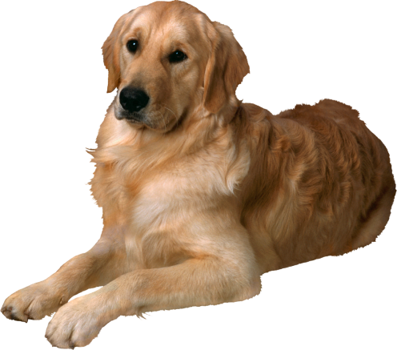
Собака
Громко лает на дворе,
Отдыхает в конуре.
Сторожит хозяйский дом
И виляет мне хвостом.
Читать дальше

Slide 4
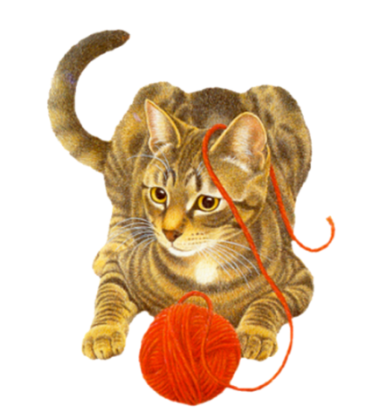
Кошка
Что за зверь со мной играет?
Не мычит, не ржет, не лает,
Нападает на клубки,
Прячет в лапки коготки!
Читать дальше

Slide 5
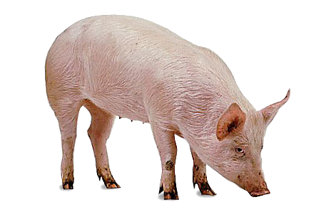
Свинья
Пятачок умоет в луже
И торопится на ужин,
Отрубей я ей сварю,
Скажет мне она: ХРЮ-ХРЮ!
Читать дальше

Slide 6
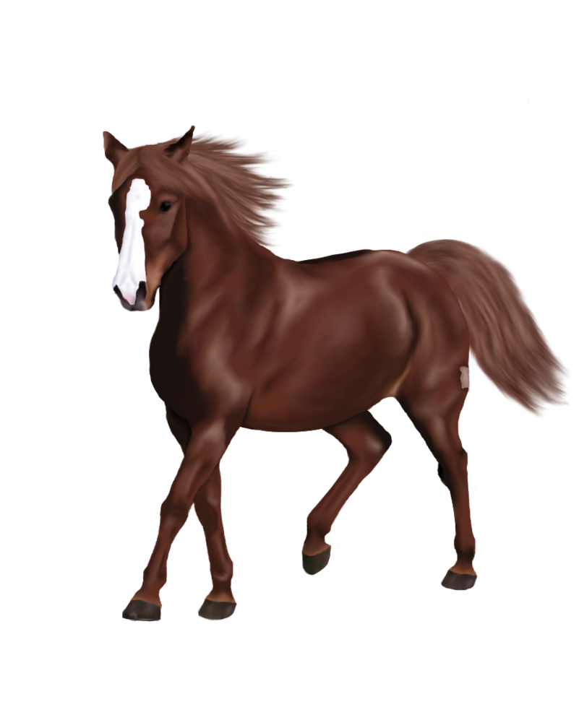
Лошадь
Кто я – догадайтесь сами.
Я везу зимою сани,
Что легко скользят по снегу.
Летом я везу телегу.
Читать дальше

Slide 7
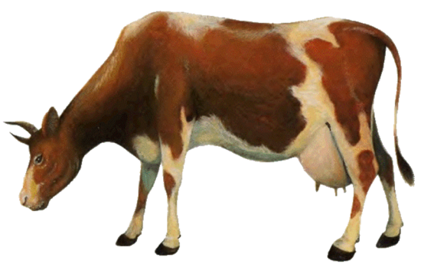
Корова
Каждый вечер, так легко,
Она дает нам молоко.
Говорит она два слова,
Как зовут ее?
на главную
в раздел

Slide 8
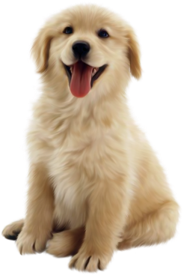
Щенок
У меня пропал носок,
Утащил его …
Читать дальше

Slide 9
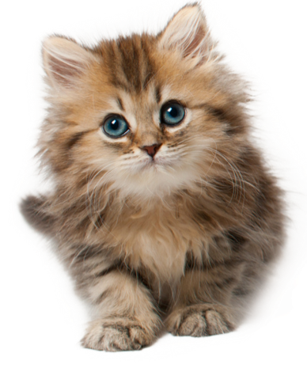
Котенок
Пушистый клубочек
по дому гуляет,
И страх на серых мышей нагоняет!
Читать дальше

Slide 10
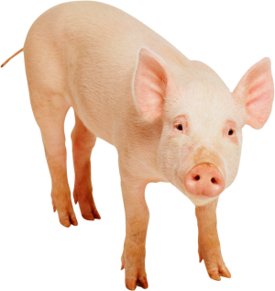
Поросенок
Кто копает землю носом –
Круглым пяточком курносым?
Кто хрю-хрю, кричи спросонок?
Ну конечно, …
Читать дальше

Slide 11
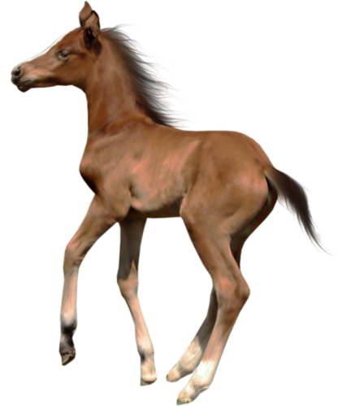
Жеребенок
Он поскачет под седлом
Только это всё потом.
Он пока ещё ребёнок.
Кто же это? .....
Читать дальше

Slide 12
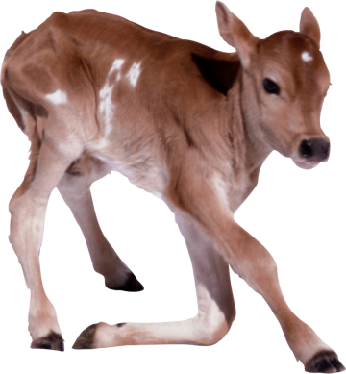
Теленок
Мууу, я маме прокричу,
Молочка скорей хочу,
Ведь я маленький ребёнок,
Вы узнали? Я …
на главную
в раздел

Slide 13
Дикие животные
Домашние животные
Животные
Детеныши
на главную

Slide 14
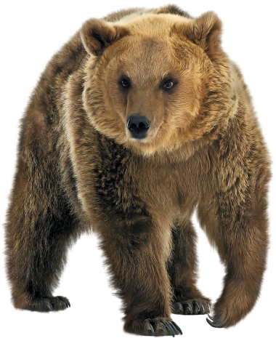
Медведь
Летом ходит без дороги
Возле сосен и берез,
А зимой он спит в берлоге,
От мороза прячет нос.
Читать дальше

Slide 15
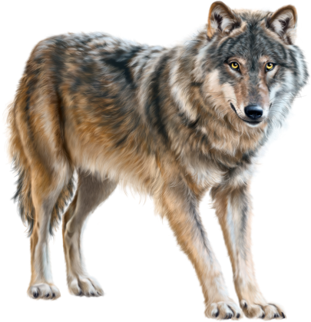
Волк
На собаку он похож.
Зубы острые, как нож.
На луну повыл и смолк.
На охоту вышел …
Читать дальше

Slide 16
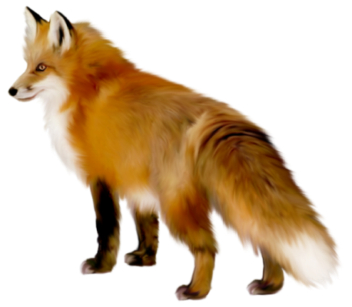
Лиса
Хвост пушистый бережёт
И зверюшек стережёт:
Знают, рыжую в лесу –
Очень хитрую…
Читать дальше

Slide 17
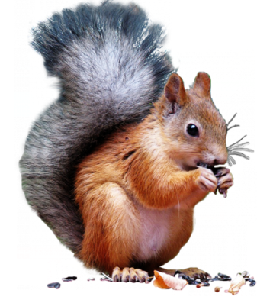
Белка
Хожу в пушистой шубке,
Живу в густом лесу.
В лесу на старом дубе
Орешки я грызу.
Читать дальше

Slide 18
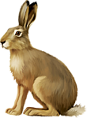
Заяц
Длинные уши, зовется косой,
Он боится быть пойман лисой,
Скачет, петляет, но это не танец,
Так удирает от хищников...
на главную
в раздел

Slide 19
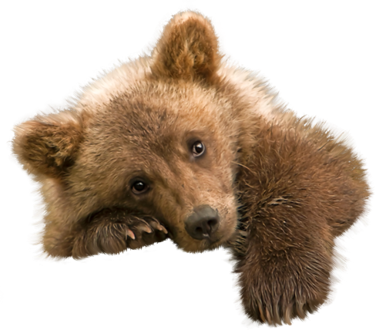
Медвежонок
Пряча ветки за туманом,
Между сосен- великанов.
Сосны хмурятся спросонок
Спит в берлоге …
Читать дальше

Slide 20
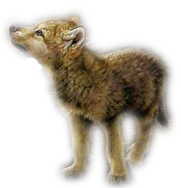
Волчонок
Только вылез из пеленок,
Он пока не волк - ….
Читать дальше

Slide 21
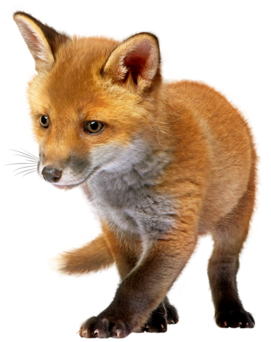
Лисенок
Родился весной
под старой сосной.
В норе между кочек
рыжий комочек.
Читать дальше

Slide 22
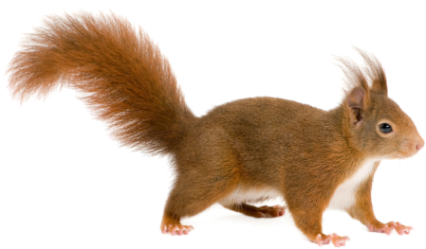
Бельчонок
Рыж мой хвост, хитры глаза,
Но я вовсе не лиса!
Вот такой озорничонок,
Шустрый маленький …
Читать дальше

Slide 23
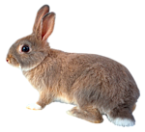
Зайчонок
Маленький комочек
Прячется под ёлкой
Только куцый хвостик,
Чуть дрожит легонько.
на главную
в раздел

Slide 24
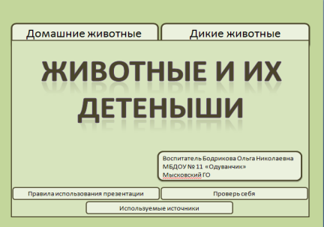
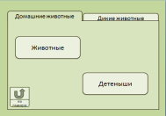
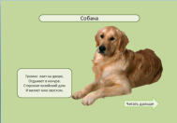

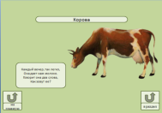
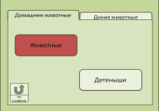
Правила использования презентации
Шаг 1. Выбираем показ слайдов «С начала», на экране появится табло с изображением тематической папки в которой две вкладки (Рис.1)
Шаг 2. Выбираем заинтересовавшую вас тему и нажатием на вкладку вы попадаете в нужный раздел (Рис.2). Далее выбираете нужный подраздел, изучаете (Рис.3).
Шаг 3. Чтобы полностью изучить раздел, вам необходимо переходить на следующий слайд нажав на стрелку «Читать далее». На последнем слайде раздела стрелка отсутствует, но есть две кнопки возврата (Рис.4), с помощью которых вы можете вернуться на главную страницу или на страницу раздела, с которого вы начали изучение материала.
Шаг 4. Изучив все разделы, вам предлагается перейти на главную страницу и ответить на вопросы по изученной теме. Для этого перейти по кнопке возврата с последнего изученного слайда на главную страницу, выбрать вкладку «Проверь себя» (Рис.5) и ответить на вопросы. Изучать материалы вы можете не по порядку, а переходя из вкладки во вкладку, т.к. просмотренные разделы будут выделяться (Рис.6).
Рис.1
Рис.2
Рис.3
Рис.4
Рис.5
Рис.6
на главную

Slide 25
Домашние животные
Дикие животные
Проверь себя
на главную

Slide 26
Домашние животные
Дикие животные
Проверь себя
Чей малыш?
Кто здесь лишний?
на главную

Slide 27

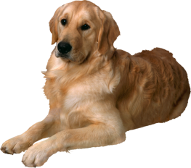
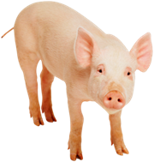
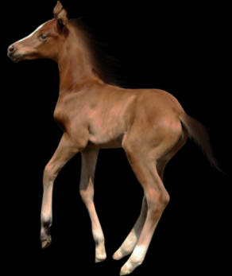
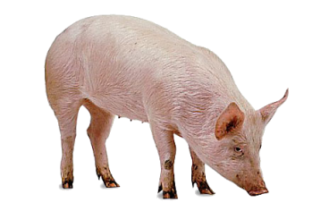
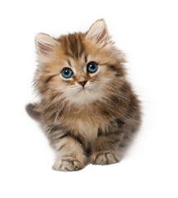
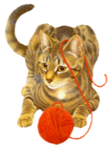
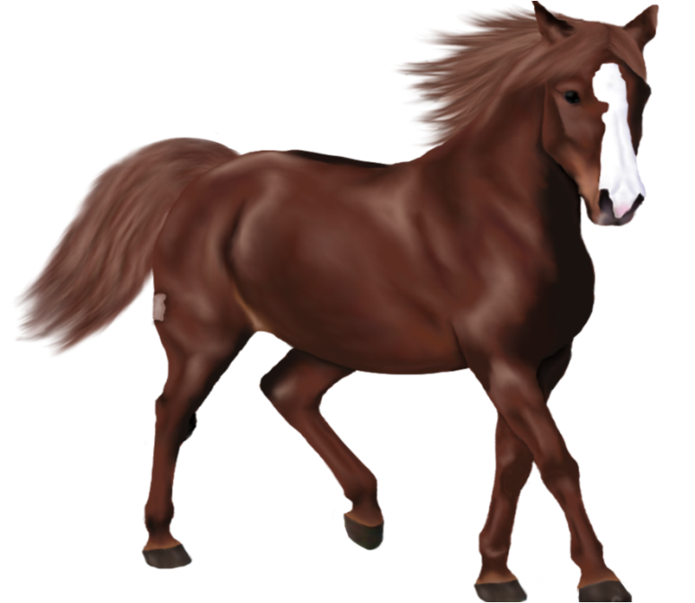
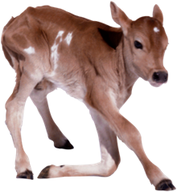

в раздел

Slide 28
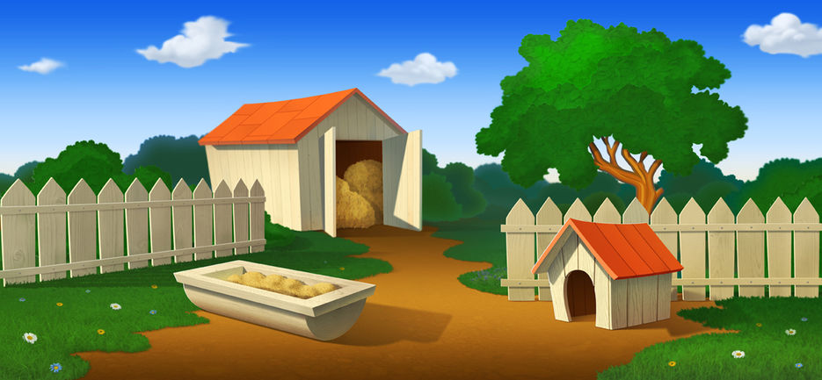


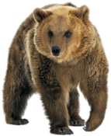





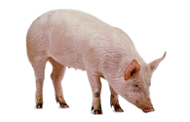

в раздел

Slide 29
Дикие животные
Домашние животные
Проверь себя
Чей малыш?
Кто здесь лишний?
на главную

Slide 30


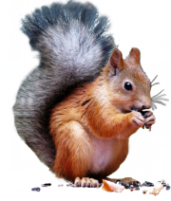

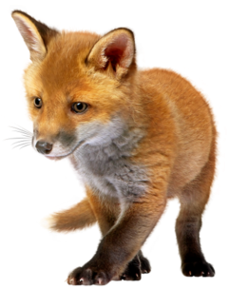
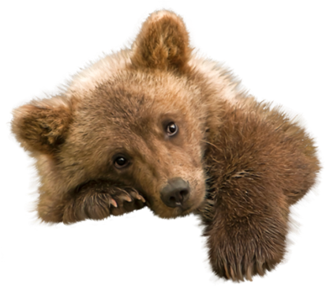
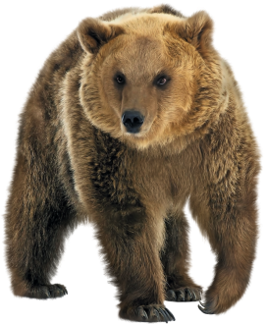
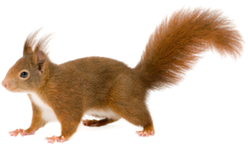
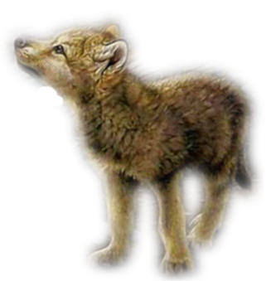
в раздел

Slide 31
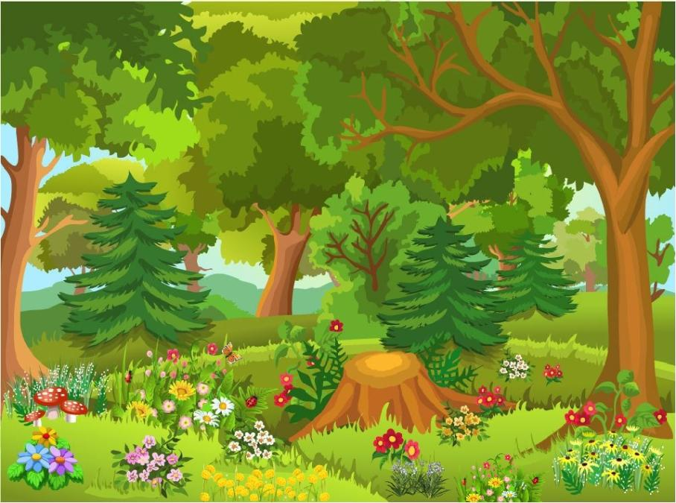
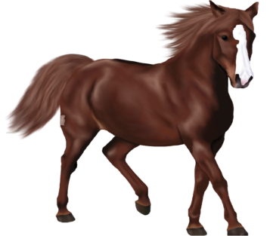



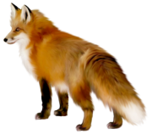


в раздел

Slide 32
Используемые источники
белка
лиса
бельчонок
лисенок
волк
лошадь
волчонок
медведь
жеребенок
медвежонок
зайчонок
поросенок
заяц
свинья
корова
собака
котенок
теленок
кошка
ферма
лесная поляна
щенок
Читать дальше

Slide 33
СПАСИБО ЗА ВНИМАНИЕ !
на главную

